Slide 1

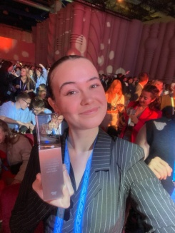
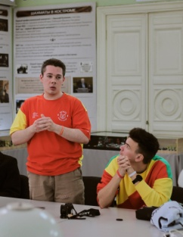
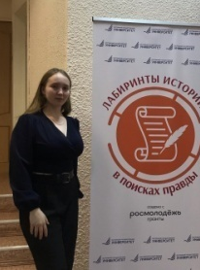
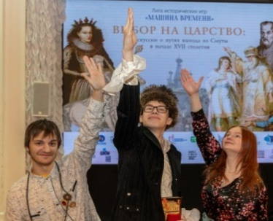
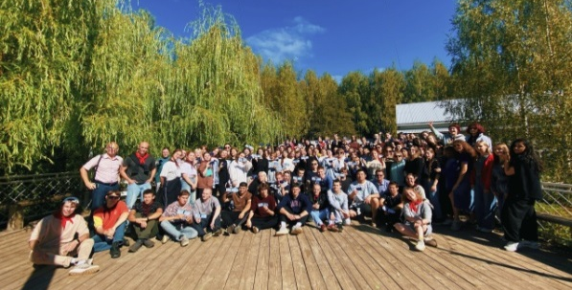
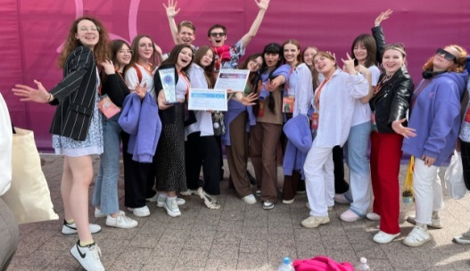
МОЛОДЕЖНАЯ ПОЛИТИКА И ВОСПИТАТЕЛЬНАЯ ДЕЯТЕЛЬНОСТЬ
АДАПТАЦИЯ ПЕРВОКУРСНИКОВ
Олимпиада по истории предпринимательства (2 место – Алина Корякова)
Всероссийский конкурс «Росмолодёжь.гранты»
Лига исторических игр «Машина времени», организатор – фонд Андрея
Первозванного, куратор в КГУ – преподаватель кафедры истории П.А. Смирнов
Всемирный фестиваль молодёжи, г. Сочи, 2024 г. – каждый шестой участник делегации Костромской области – студент ИГНиСТ
Всероссийская студенческая весна
Выездные адаптационные сборы первокурсников на базе отдыха «Крутояр»
Городская туристическая игра «Welcome-день»
Группа в гостях у группы
Конкурс видеовизиток групп
Творческий вечер талантов
Посвящение в СтудАктив
 | 2022 | 2023 | 2024
Результат | 3 заявки | 3 заявки, Победа – 900 тыс. руб. (рук. К.А. Зверев, наставник П.А. Смирнов) | 3 заявки
 | 2022 | 2023 | 2024
Количество участников (с кураторами) | 140 чел. | 123 чел. | 110 чел.
 | 2022 | 2023 | 2024
Результат | Победа в финале, Общественная палата РФ, г. Москва | Финалисты, специальный приз жюри, г. Санкт-Петербург | Полуфиналисты
ФЕДЕРАЛЬНЫЕ ПРОЕКТЫ
Всероссийский студенческий проект «Твой ход»
Международная историческая акция «Диктант Победы» – ежегодное участие + главная площадка КО
Международная акция «Большой этнографический диктант – ежегодное участие + главная площадка КО
Всероссийская просветительская акция «Тотальный диктант» - ежегодное участие + главная площадка КО.
 | 2022 | 2023 | 2024
Результат | участие | участие | Победа, Дарья Чекалкина – 1 млн.руб
 | 2022 | 2023 | 2024
Результат | Участники, г. Самара | Специальный приз жюри, г. Пермь | Участники, г. Саратов

Slide 2
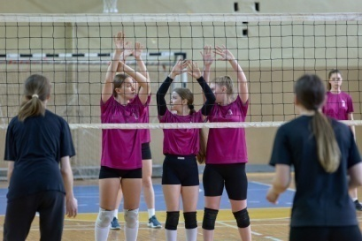
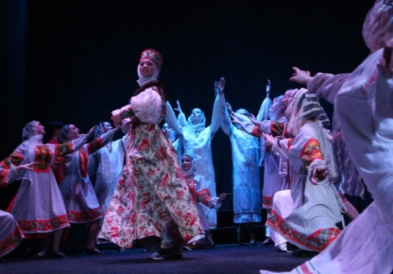
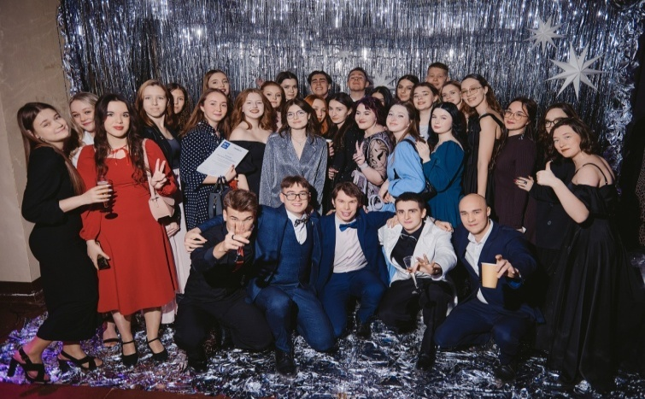
МОЛОДЕЖНАЯ ПОЛИТИКА И ВОСПИТАТЕЛЬНАЯ ДЕЯТЕЛЬНОСТЬ
СПОРТ
ТВОРЧЕСТВО
Волейбол (девушки) – 3 место (2024 г.)
Скалодром (девушки) – 2 место (2024 г.)
Футбол (юноши) – 4 место (2023 г.)
Стритбол (юноши) – 3 место (2023 г.)
Студенты ИГНиСТ удостоены грамотой
«Лучшие болельщики КГУ»
«Знакомьтесь, первый курс!»
«Знакомьтесь, курс не первый!»
Фестиваль студенческого творчества КГУ «Театральная студенческая весна»
Областной фестиваль студенческого творчества «Студенческая весна»
 | 2022 | 2023 | 2024
Результат | Первое место | Второе место | Второе место
ОБЩЕСТВЕННАЯ ДЕЯТЕЛЬНОСТЬ
 | 2022 | 2023 | 2024
Результат | Первое место | Первое место | Первое место
Сформирован СтудАктив института;
Организация мероприятий института;
Волонтёрская деятельность;
Участие в проектах городских организаций;
Организация экскурсий;
Участие в мероприятиях «Движения Первых»:
Опыт 2024 –Проект «Ученый –школе» - 10
мероприятий
 | 2022 | 2023 | 2024
Результат | Приз зрительских симпатий (4 спектакля – 61 студент и преподаватель) | Гран-при фестиваля (5 спектаклей – 100 студентов) | Гран-при фестиваля (3 спектакля – 55 студентов)
Участие в деятельности студенческих объединений:
Welcome-центр КГУ
Театр песни КГУ
Грамотная Кострома
Научная ассоциация студентов
Патриотический клуб
«Сердцем с Россией»
МОСТ КГУ
Медиа КГУ
Многопрофильный волонтёрский центр КГУ «Атлас добра»
 | 2022 | 2023 | 2024
Результат | Победитель в номинации «Театр» и «Медиа» | Победитель в номинации «Театр» и «Медиа» | Победитель в номинации «Театр» и «Медиа»

